Slide 1

Математический экспресс
Составила Нахратова О.Я. – учитель начальных классов для математического кружка. Муниципальное казенное общеобразовательное учреждение
«Посадская общеобразовательная школа-интернат для обучающихся с ограниченными возможностями здоровья»»

Slide 2

Математический экспресс
Станция
«Разминка»

Slide 3
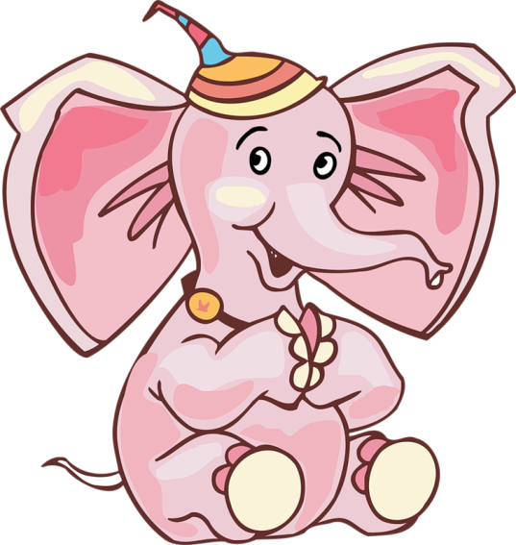

Назовите самое большое однозначное число.
Сколько сторон у треугольника?
Сколько концов у трёх палок?
Сумма - это результат действия сложения или вычитания?
Сколько хвостов у четырёх слонов?

Slide 4
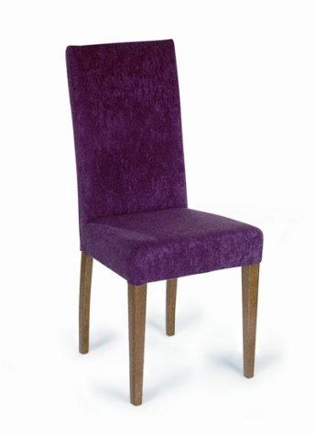
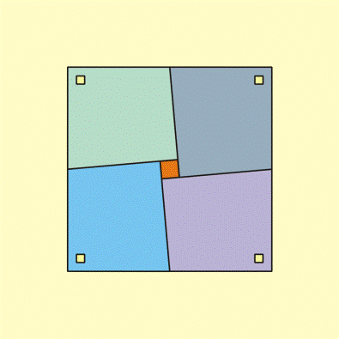
Назовите самое маленькое двузначное число.
Сколько сторон у квадрата?
Бывает ли семь пятниц в неделе?
Произведение – это результат действия деления или умножения?
У одного стула четыре ножки, а сколько ножек у двух стульев?

Slide 5
Математический экспресс
Станция
«Весёлые задачи»

Slide 6
1.Шла бабка в Москву и
повстречала 3 стариков. Сколько
человек направлялось в Москву?
Ответ: одна бабка.

Slide 7
2.Два мальчика Петя и Ваня
отправились в магазин. По дороге
они нашли 10 рублей. Сколько бы
денег нашел Ваня, если бы
он отправился в магазин один?
Ответ: 10 рублей.

Slide 8
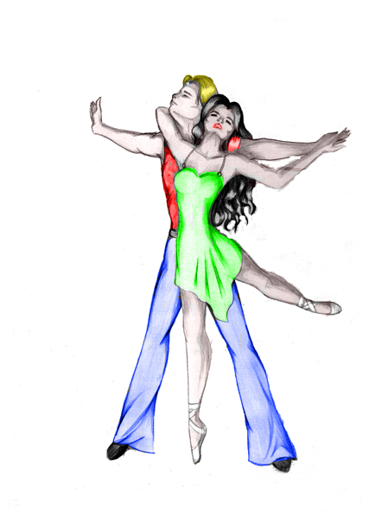
3.Пять пар танцуют польку.
А всего танцоров сколько?
Ответ: 10 танцоров.

Slide 9
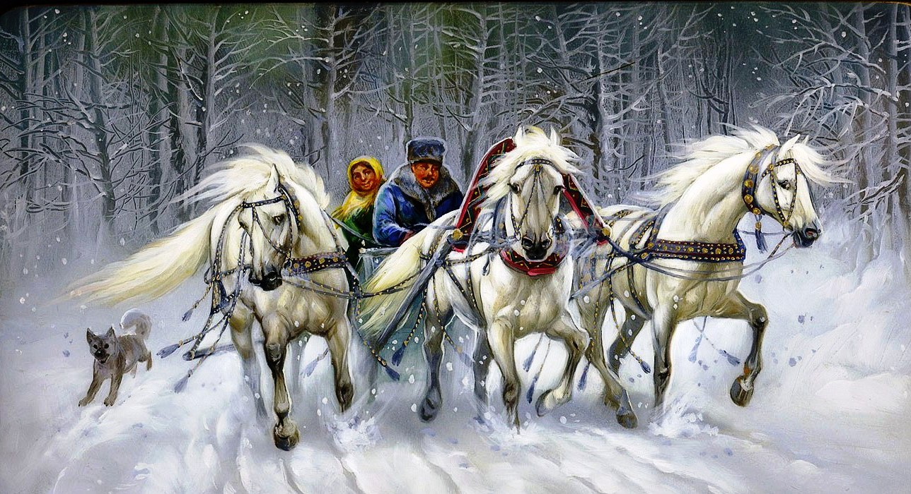
4.Поюбуйтесь-ка вы сами –
мчится тройка с бубенцами.
Сосчитать коней попросим,
если троек этих две.
Ответ: 6 коней.

Slide 10
5.На яблоне росло 40 яблок.
На груше 30 груш.
Сколько всего росло яблок?
Ответ: 40 яблок.

Slide 11
6.Четыре яйца варятся четыре минуты.
Сколько времени нужно,
чтобы сварить одно яйцо?
Ответ: 4 минуты.

Slide 12
Математический экспресс
Станция
«Угадай-ка»

Slide 13
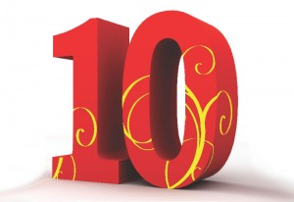

Догадайтесь, какое число будет следующим?
2, 4, 6, 8, … .
1, 3, 5, 7, … .

Slide 14
Математический экспресс
Станция
«Решай-ка»

Slide 15
10
5
5
2
4
5
1
6
20
7
2
20

Slide 16
Математический экспресс
Станция
«Отдыхай-ка»

Slide 17
Математический экспресс
Станция
«Пирамидка»

Slide 18
Раскрась пирамидки

Slide 19
Математический экспресс
Станция
«Ребусная»

Slide 20

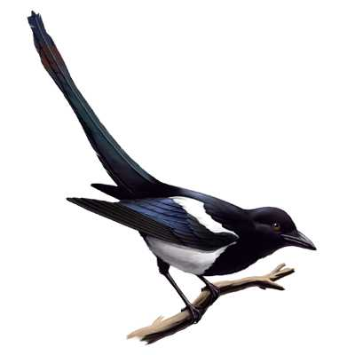
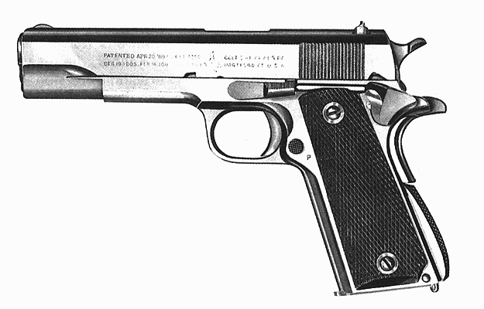

Отгадай ребусы
ЛА 100 ЧКА
40 А
ПИ 100 ЛЕТ
7 Я

Slide 21
Математический экспресс
Станция
«Геометрическая»

Slide 22
Какая фигура лишняя?

Slide 23
Какая линия лишняя?

Slide 24
Вот закончилась игра.
Результат узнать пора.
Кто же лучше всех трудился
И в турнире отличился?

Slide 25

МОЛОДЦЫ!

Slide 26



